Slide 1
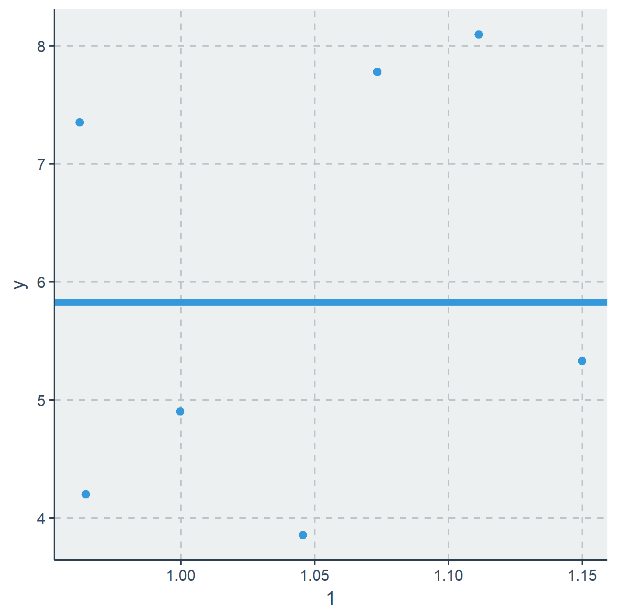
+
ein Vektor mit i Elementen
der Y-Achsenabschnitt (Intercept)
der individuelle Fehler (Residuen)

